Slide 1
本院重要新聞彙整報告
單 位：公共事務室
報告人：游 君 耀
110.12.28
1

Slide 2
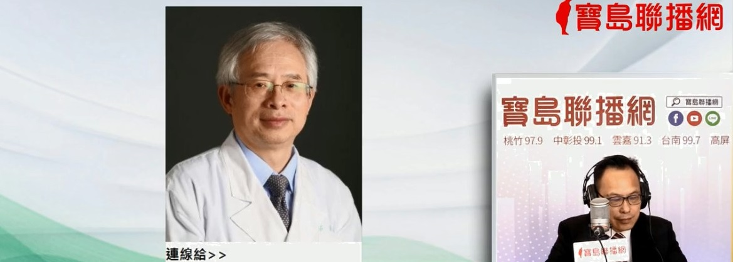
110年12月專題報導
【新聞放輕鬆】石宜銘教授 專訪影片&音檔 連結 主持人：汪潔民(潔民哥) 連線來賓：臺北榮總一般外科 石宜銘教授 電訪時間：11/22(一)早上7:20-7:33 主題：談「壺腹癌一發現就沒救? 如何早發現早治療?！請專家教教我！」 寶島聯播網FB│https://reurl.cc/0xbz5l (請從17：55開始看)

Slide 3
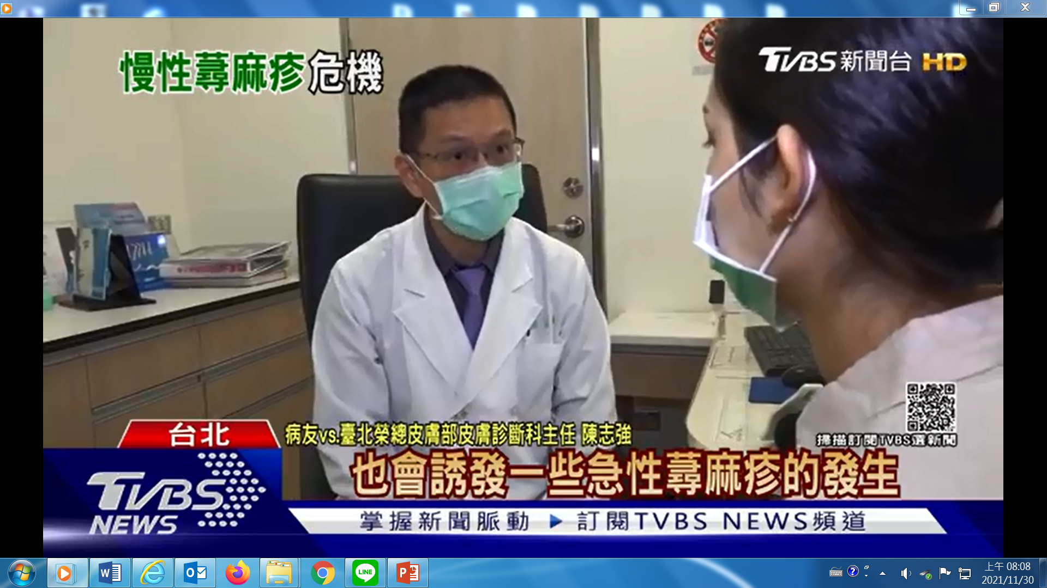
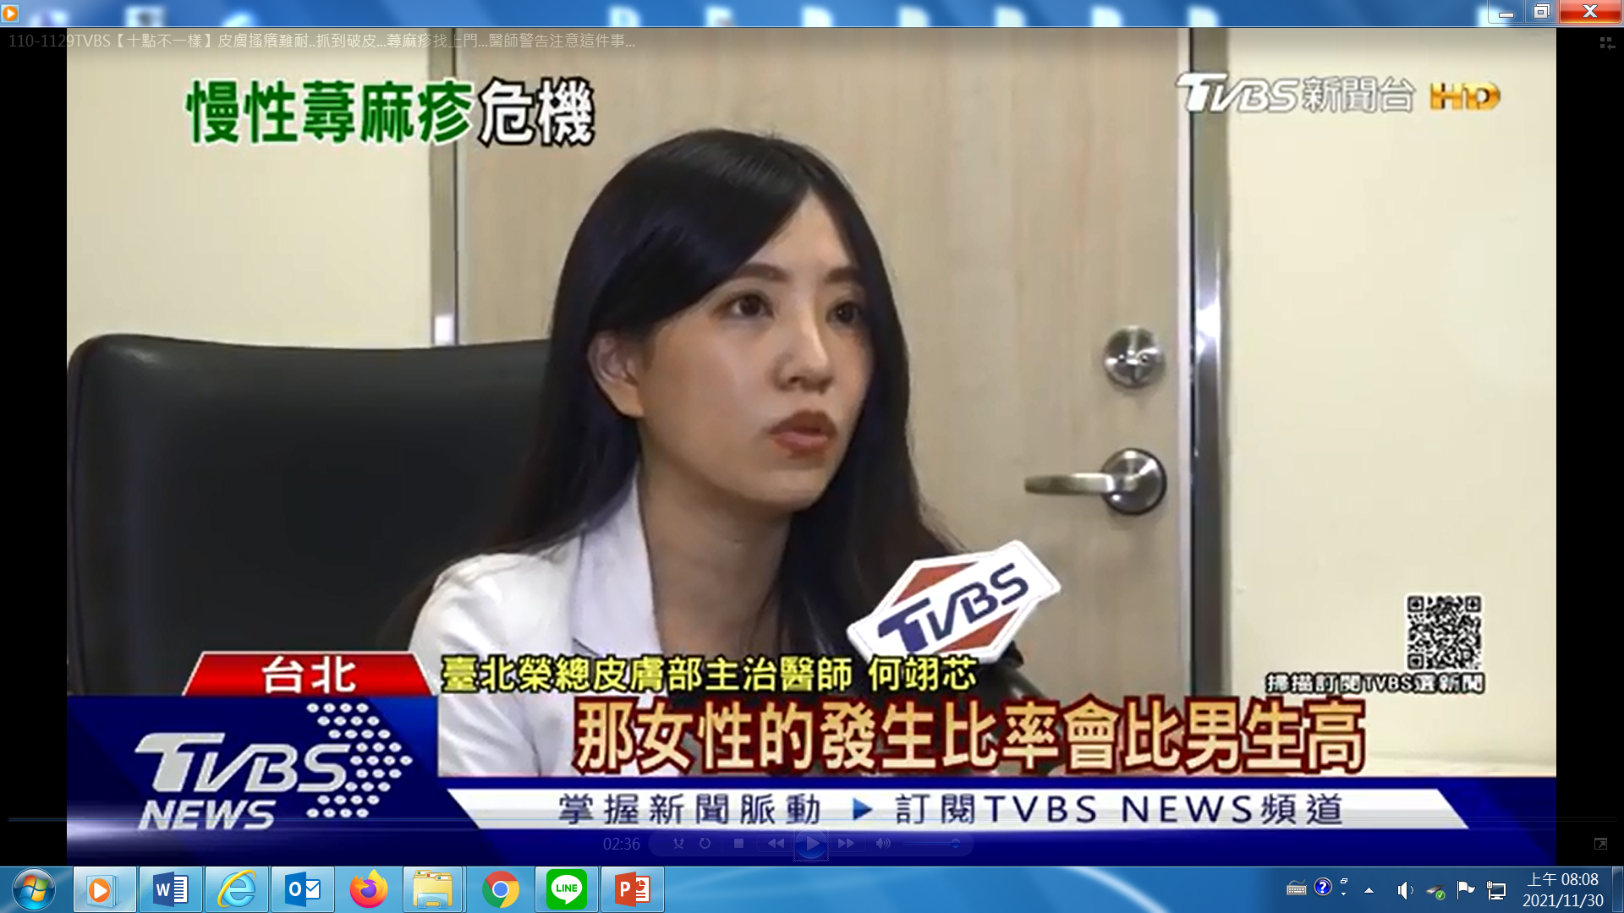
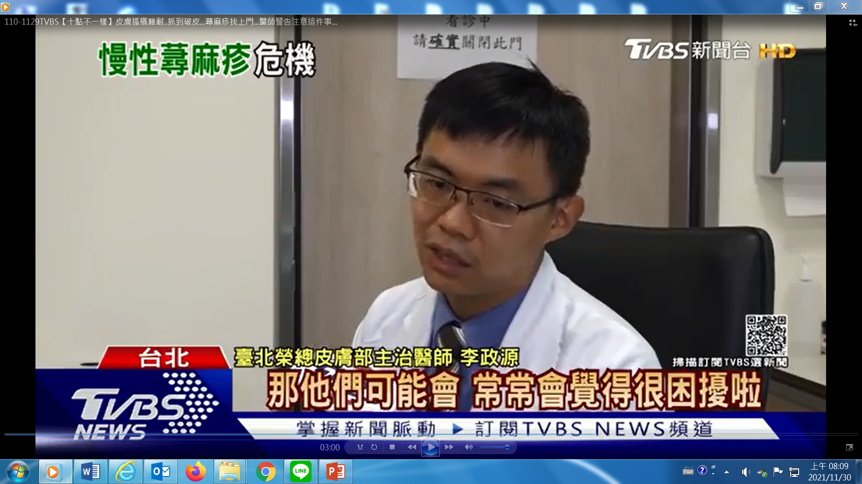
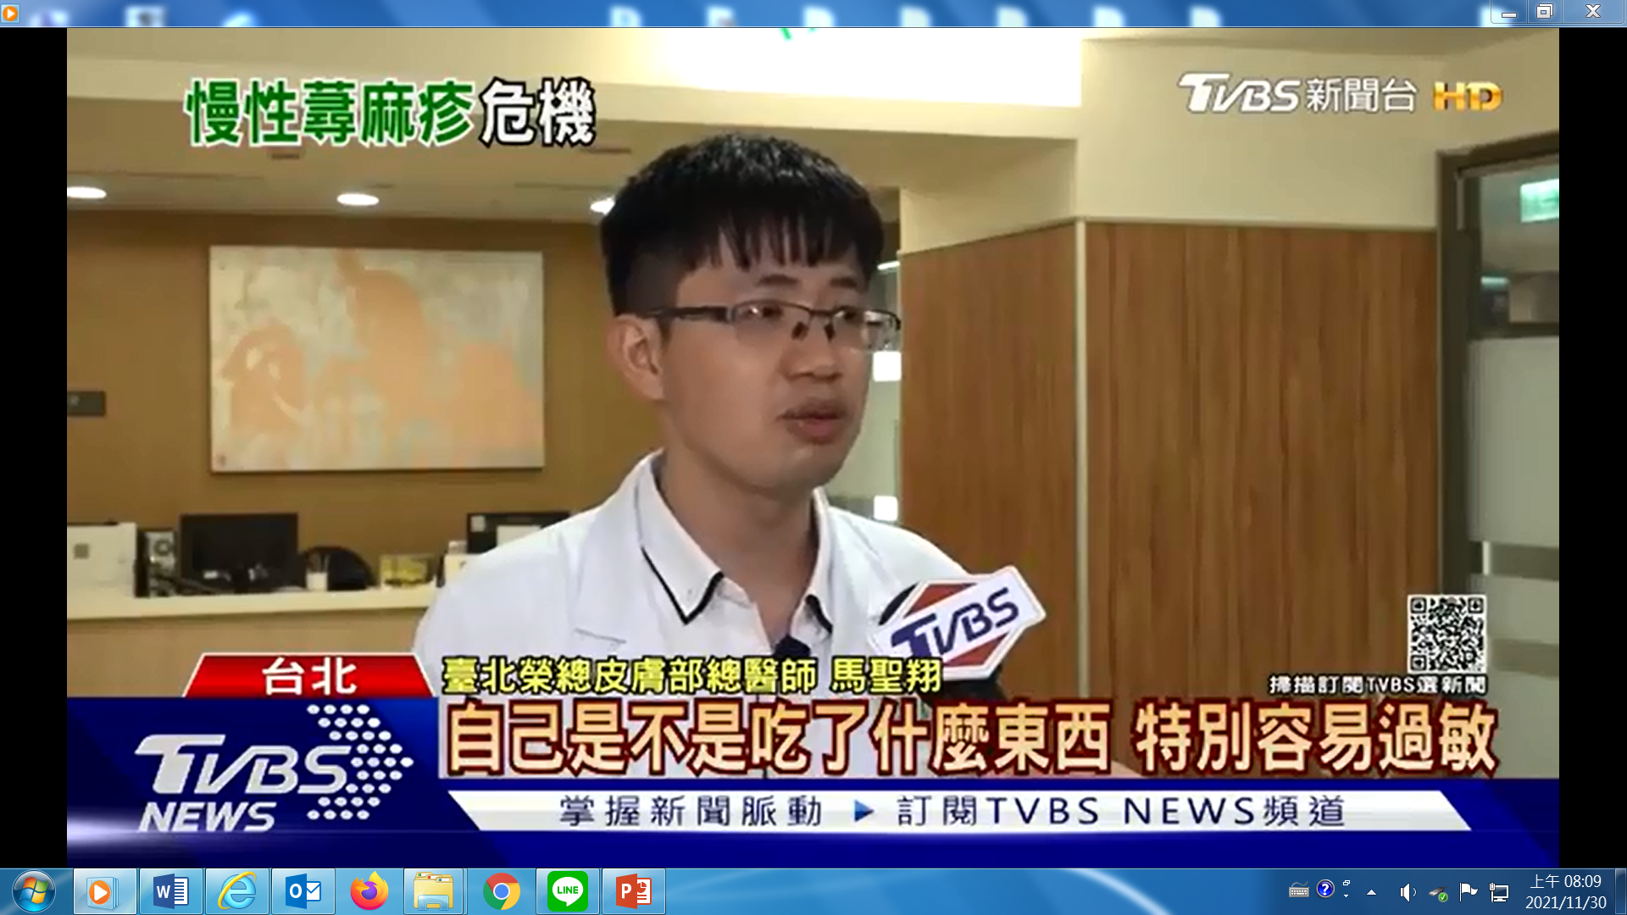
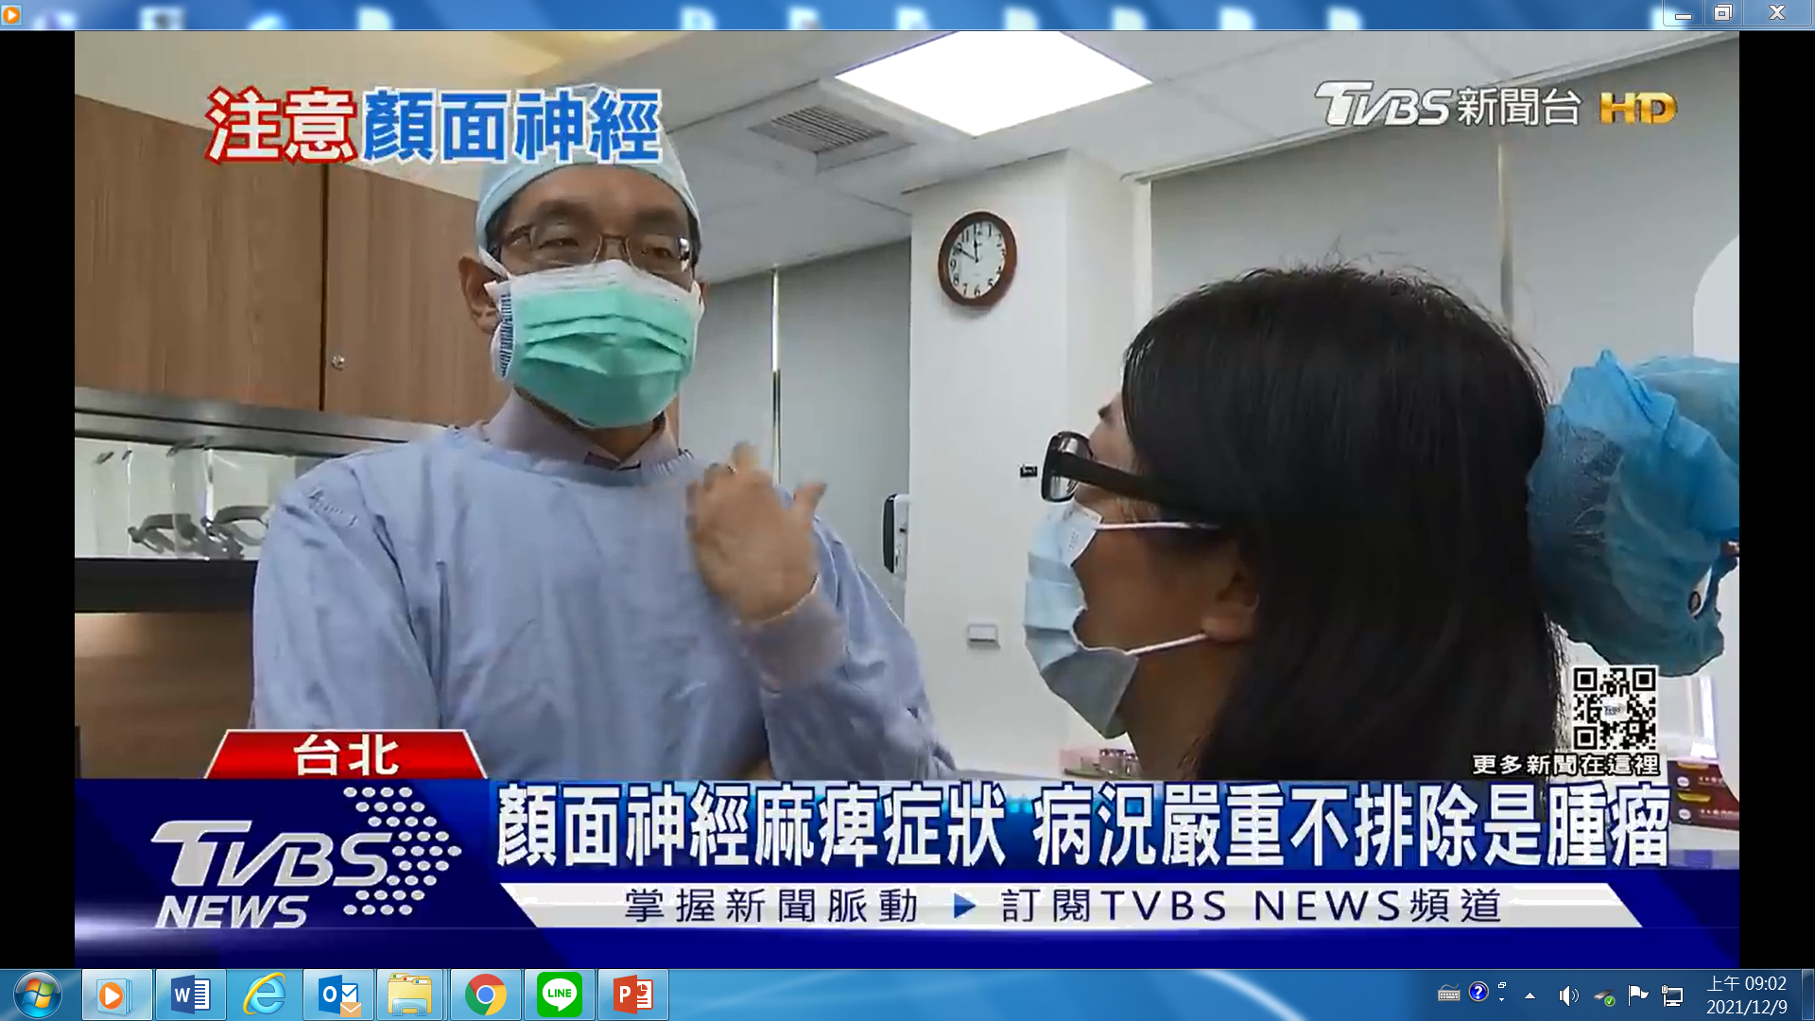
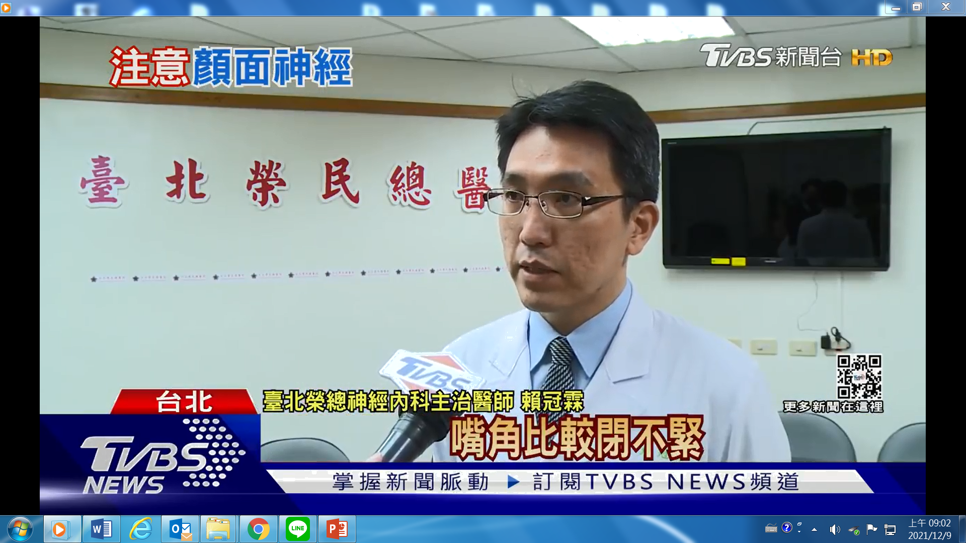
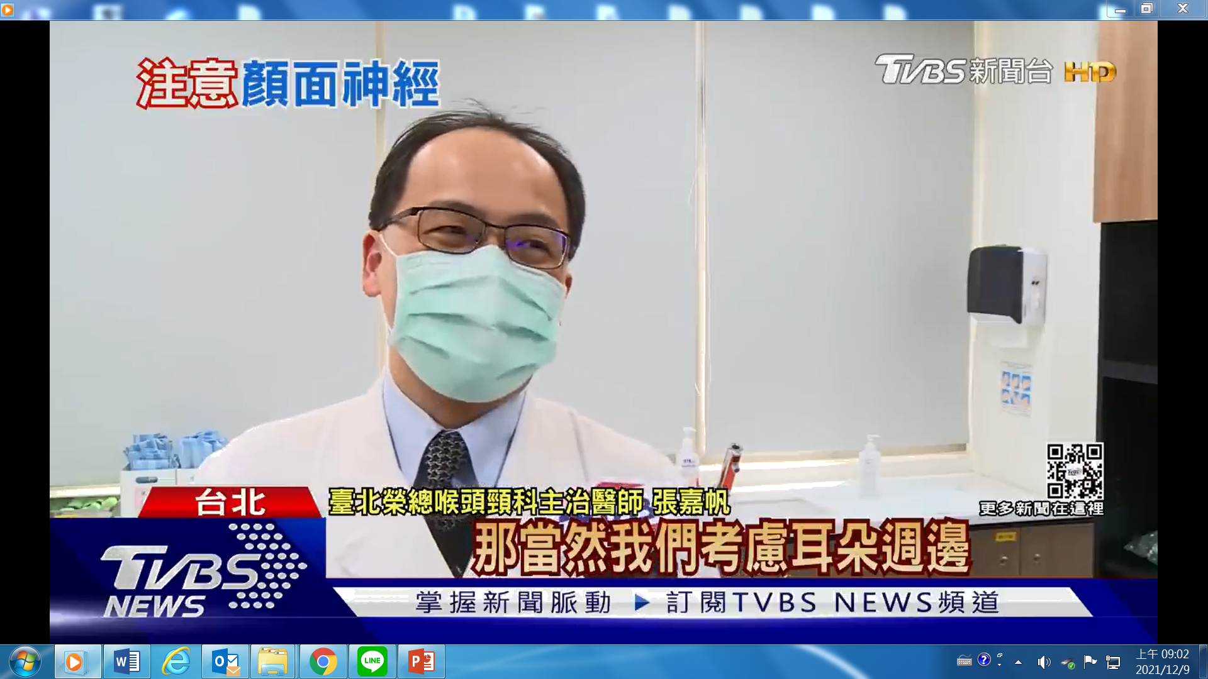
110年12月專題報導
110-1129TVBS【十點不一樣】皮膚搔癢難耐..抓到破皮...蕁麻疹找上門...醫師警告注意這件事....mp4
110-1208TVBS【十點不一樣】突然口齒不清 眼歪嘴斜...醫警告顏面神經麻痺 恐伴隨這種癌.....mp4

Slide 4
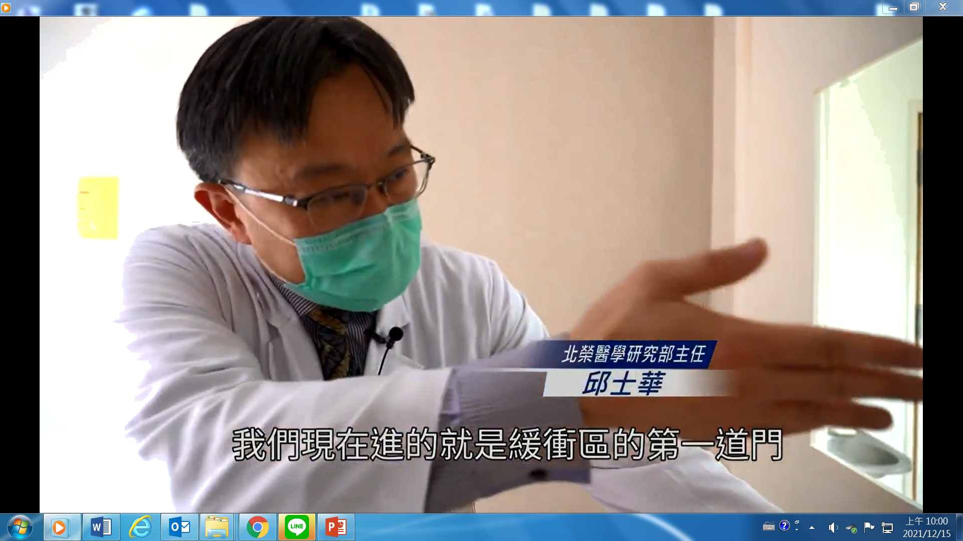
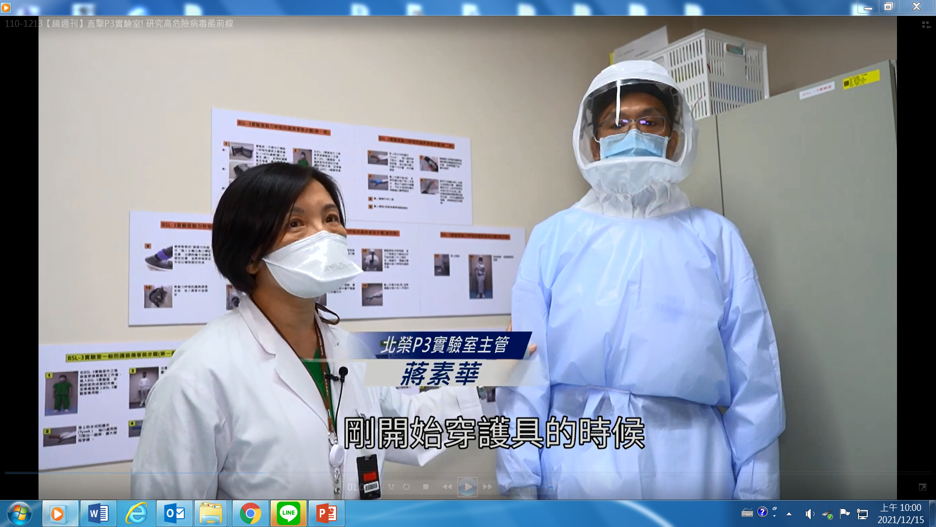
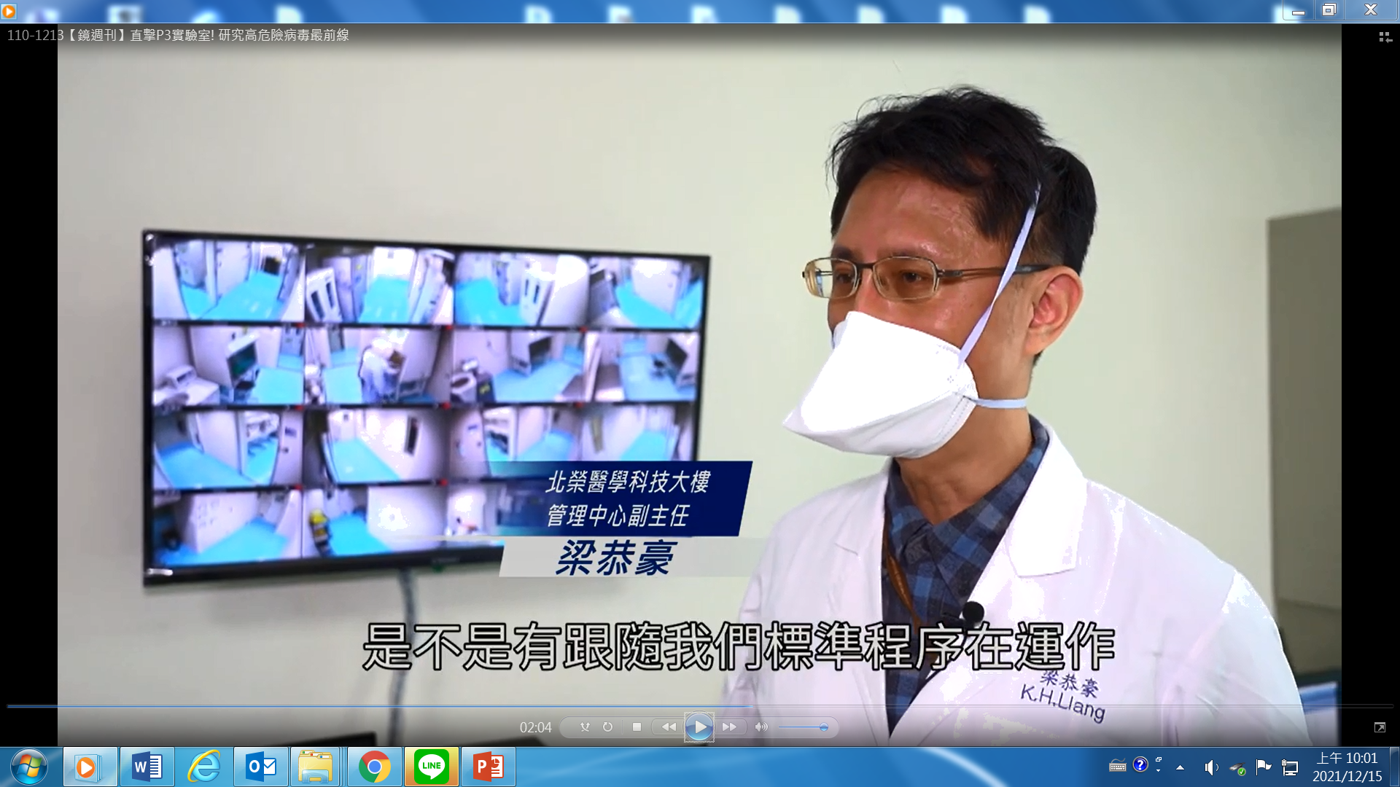
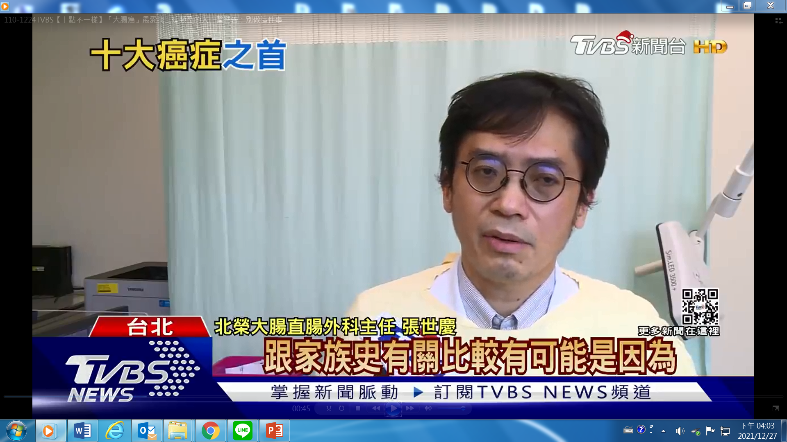
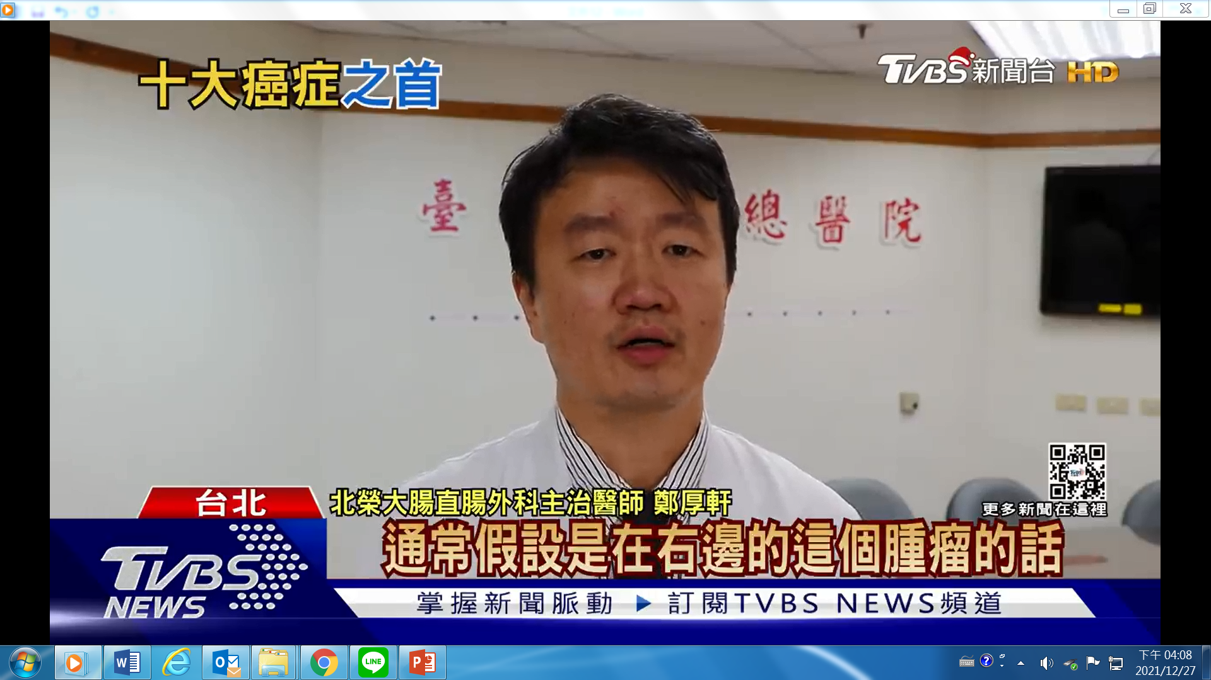
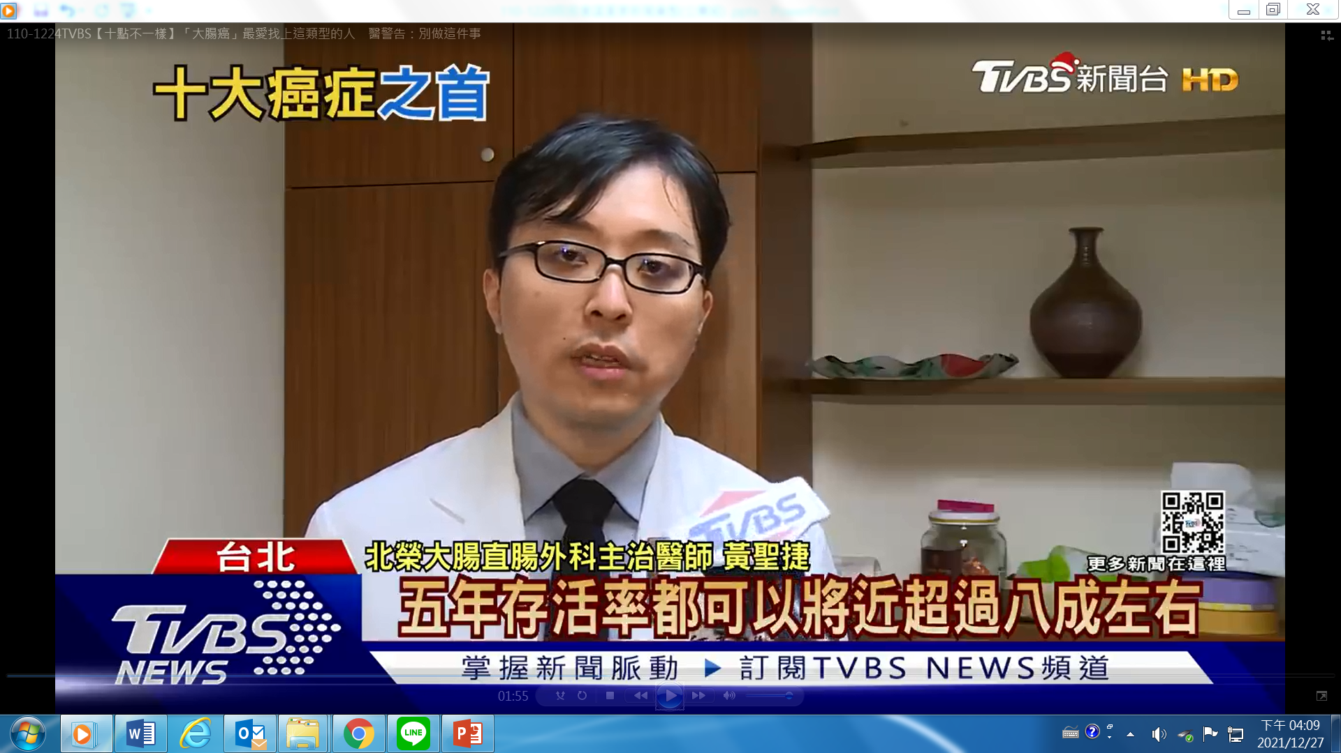
110年12月專題報導
110-1213【鏡週刊】直擊P3實驗室! 研究高危險病毒最前線.mp4
110-1224TVBS【十點不一樣】「大腸癌」最愛找上這類型的人 醫警告：別做這件事.mp4

Slide 5
110年12月份協辦活動(新聞稿)
日期 | 單位 | 主講人 | 主題
110.11.1 | 兒醫部 | 鄭玫枝主任 | 新生兒醫療設備捐贈
110.11.9 | 急診部 | 詹語慧 | 急診暴力演練
110.11.10 | 家醫部 | 李易錚醫師 | 本院開設COVID-19疫苗接種特別門診
110.11.10 | 胸腔部 |  | 醫師節大會
110.11.12 | 家醫部 | 李易錚醫師 | 第二階段公費流感暨肺鏈接種預約
110.11.13 | 婦產部 |  | 張昇平醫師追思會
110.11.16 | 兒醫部 | 鄭玫枝主任 | 世界早產兒日
110.11.19 | 毒物科 | 李珮渲 | 國際中毒研討會

Slide 6
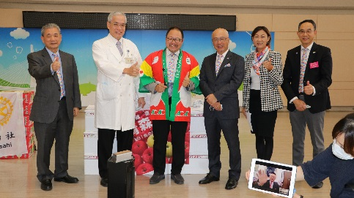
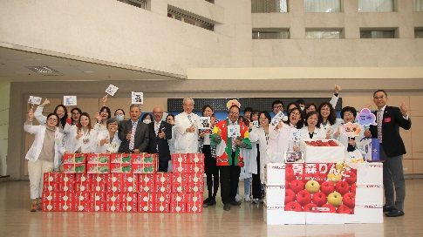
110年12月份協辦活動(新聞稿)
日期 | 主辦單位 | 主 題
110.11.24 | 社工室 | 感謝醫護抗疫辛勞 日友人贈蘋果傳祝福 青森縣蘋果對策協議會，為感謝臺灣人民在10年前東日本大地震時慷慨捐款及温暖鼓勵，並感謝辛苦抗疫的第一線醫療人員，由【台北旭日扶輪社】及台灣【國際扶輪3482地區】促成，特別贈送臺北榮總青森蘋果10箱；另扶輪社3482地區顧問黃重實先生及夫人，為幫助台東地區農民，增加農業收益，再加贈鳳梨釋迦60箱，由陳威明副院長代表受贈，青森縣蘋果對策協議會加川雅人會長特別以視訊連線方式，表達對台灣的感謝，及對醫護人員的敬意。 陳威明副院長首先感謝疫情期間日本捐贈台灣420萬劑疫苗，並表示青森是個美麗的地方，也是台灣人愛去的旅遊景點，青森蘋果香甜美味廣受台灣人喜愛，蘋果在台灣的意義象徵平安健康、幸福吉祥，也希望兩國人民永遠安康，台日友誼永遠長存！

Slide 7
110年12月份協辦活動(新聞稿)
日期 | 主辦單位 | 主 題
110.12.14 | 銓敘部 | 傑出貢獻公務人員 北榮陳威明副院長獲表揚 臺北榮總陳威明副院長獲頒110年公務人員「傑出貢獻獎」個人獎，也是六位得奬者中，唯一來自醫界獲此殊榮的醫師。被稱為仁心仁術、視病猶親－書寫醫療新頁的暖心醫生。陳威明副院長謙虛的表示，醫者仁心，救苦救傷，是他行醫三十多年所秉持的理念，能以醫療專業對國家、社會及人民做出貢獻是他的榮幸，能獲得這個有「公務人員奧斯卡獎」之稱的肯定，對他意義十分重大，也鼓舞他一本初衷，繼續在行醫的道路上濟世救人。

Slide 8
110年12月份協辦活動(新聞稿)
日期 | 主辦單位 | 主 題
110.12.14 | 國家發展委員會 | 賀！北榮「藥安心：AI創新居家用藥整合服務」榮獲「政府服務獎」 臺北榮總家庭醫學部團隊以「科技助人」理念，整合食藥署、健保署、臺北榮總藥學部等巨量藥物資料，建立高清藥物辨識資料庫，108年開發「愛家小藥師」APP，以AI創新居家用藥整合服務，守護民眾用藥安全，榮獲第4屆政府服務獎「社會關懷服務獎」，為推動為民服務工作最高榮譽，在120個參賽機關脫穎而出，且為該獎項中唯一獲獎的醫療單位，許惠恒院長今(14)日代表出席領獎。 許惠恒院長表示，為解決臺灣民眾用藥問題，臺北榮總致力研發方便攜帶的藥物辨識輔助工具。「榮總智慧居家小藥師APP (愛家小藥師)」，以AI創新居家用藥整合服務，不但可增進居家團隊藥物整合效率、增強長者藥物照護能力，未來將擴增藥物影像資料庫，創新藥事服務流程，不只可用於居家、更可進一步提供門診藥物辨識諮詢及住院病人自備藥物整合，創造與人工智慧結合有效且高品質藥事整合服務，營造友善健康用藥安全的服務網絡。

Slide 9
110年12月安排媒體採訪
日期 | 單位 | 科別 | 受訪人員 | 主題 | 採訪記者
110/11/24 | 家醫部 |  |  | 高端接種畫面 | 聯合/邱德祥
110/11/26 | 皮膚部 |  | 何翊芯醫師 李政源醫師 馬聖翔醫師 | 蕁麻疹預防與治療 | TVBS/蔣志偉
110/11/26 | 內科部 | 心臟內科 | 李慶威醫師 | 心瓣膜衛教影片拍攝 | 康健雜誌
110/11/30 | 外科部 | 乳房外科 | 黃其晟醫師 | 乳癌預防及治療 | 療日子網媒/傅文廷
110/12/6 | 醫企部 家醫部 |  | 李偉強主任 陳育群主任 | COVID-19疫苗隨到隨打拼催打率 | TVBS/蔣志偉
110/12/6 | 院本部 家醫部 |  | 侯明志副院長 陳曾基主任 | COVID-19疫苗第三劑 | TVBS/蔣志偉
110/12/7 | 神經醫學中心 耳鼻喉頭頸醫學部 | 神經內科 喉科 | 賴冠霖醫師 張嘉帆醫師 | 顏面神經麻痺原因及治療 | TVBS/蔣志偉
110/12/8 | 皮膚部 | 皮膚診斷科 | 陳志強主任 李政源醫師 何翊芯醫師 | 乾癬預防及治療 | TVBS/蔣志偉
110/12/9 | 病檢部 |  | 張富邦醫師 | 精準治療預防醫學 | TVBS/戴元利

Slide 10
110年12月安排媒體採訪
日期 | 單位 | 科別 | 受訪人員 | 主題 | 採訪記者
110/12/13 | 醫研部 |  | 邱士華主任 梁恭豪博士 蔣素華技術員 | P3實驗室 | 鏡電視/黃荷婷
110/12/17 | 精神部 | 老年精神科 | 蔡佳芬主任 | 玩電競對長者的好處及注意事項 | 漢聲電台/陳瑾瑜
110/12/20 | 院本部 |  | 陳威明副院長 | 公務人員傑出貢獻獎感想及從醫心路整程 | 中央社/張茗暄
110/12/20 | 泌尿部 | 婦幼泌尿科 | 林志杰醫師 許自翔醫師 | 冬天賴床易導致尿路結石 | TVBS/蔣志偉
110/12/21 | 院本部 |  | 許惠恒院長 | 新年度對疫情的展望及令人印象深刻或感動的抗疫故事等 | 聯合報/沈能元
110/12/22 | 婦女醫學部 |  | 王鵬惠主任 | 卵巢癌的預防及治療 | TVBS/蔣志偉
110/12/22 | 外科部 | 大腸直腸外科 | 張世慶主任 黃聖捷醫師 鄭厚軒醫師 | 大腸癌預防及治療等 | TVBS/蔣志偉
110/12/23 | 院本部 |  | 陳威明副院長 | 公務人員傑出貢獻獎感想及從醫心路整程 | 天下雜誌/林以璿
110/12/25 | 皮膚部 | 皮膚診斷科 | 陳志強主任 | 乾癬預防及治療 | TVBS/蔣志偉

Slide 11
110年12月安排媒體採訪
日期 | 單位 | 科別 | 受訪人員 | 主題 | 採訪記者
110/12/28 | 院本部 |  | 許惠恒院長 | 從醫的心路歷程，醫院未來的藍圖，養生之道及人生觀等 | 常春月刊/李政純
110/12/29 | 麻醉部 |  | 楊惠如護理師 | 麻醉護理師工作.培訓相關問題 | 三立/斐姨所思 范琪斐
110/12/28 | 外科部 |  | 曾令民主任 | 精準醫療基因諮詢 | TVBS/蔣志偉
110/12/30 | 復健部 |  | 蔡佳蓉復健師 | 羅敏慧病友復健心路歷程 | Good TV/辛蓓霖

Slide 12
110年12月份新聞摘要
日期 | 主 題 | 報導媒體
110.11.02 | 感謝中正紀念堂疫苗接種站幕後英雄
110.11.14 | 保險套用好幾年才發現 精液裡一隻精子都沒有
110.11.16 | 高齡整合照護 北榮落實健康長壽
110.11.17 | 北榮智慧科技訓練 職安病安雙保障
110.11.17 | 老年防憂鬱失智 做好身動、腦動、互動
110.11.18 | 北榮5年完成開放式架構轉換 力拼下一代核心系統微服務再造
110.11.18 | 紫燈閃耀 為小腳丫點守護之光
110.11.19 | 血癌骨髓移植險死 種入腸道菌救命
110.11.24 | 肺癌病友群像 免疫藥物合併化療宜及早 病友盼接續治療願共同負擔
110.11.25 | 第1劑打滿8周 可至指定醫療院所接種

Slide 13
110年12月份新聞摘要
日期 | 主 題 | 報導媒體
110.11.27 | 陳永興醫師專訪李偉強醫師
110.11.28 | 北榮疫情戰情中心 精準調度追蹤
110.11.28 | 調大音量不自覺 環境太吵 千萬別戴耳機
110.11.29 | 北榮染疫康復者39%記憶減退 民團籲提高失智症診斷量能
110.11.29 | 預防失智症 遠離6大危險因子
110.11.30 | 男胸痛罹惡性間皮瘤 禍首恐是鍋爐維修工作接觸「它」
110.12.03 | 北榮日照中心遊詣居 利用人因日照、表情辨識照顧長者
110.12.03 | 憂鬱症須精準醫療 別只喊加油
110.12.04 | 台灣發現蠶絲蛋白生物材料可望取代心臟節律器
110.12.04 | 經顱磁刺激協助失智者奪回話語權，讓大腦重新開機

Slide 14
110年12月份新聞摘要
日期 | 主 題 | 報導媒體
110.12.05 | 北榮高齡醫學中心發表增肌減脂最新研究
110.12.06 | 接種疫苗! 在這個地點隨到隨打 加碼送贈品為了這件事
110.12.06 | 結合智慧醫療與人才，打造以高齡者為中心的全方位照護
110.12.06 | 想打第三劑 北榮加開「週一~週五」夜間疫苗門診
110.12.06 | 補充胺基酸搭配運動 北榮研究證實改善肌肉量並降低脂肪
110.12.07 | 第三劑默德納疫苗不打全劑 「打半劑」不能說祕密全為了這件
110.12.09 | AI運算腦波數據 全球首創 3分鐘測出失智症高危險群
110.12.10 | AI可幫健康算命 人體暗藏數據金礦 預防醫學商機大
110.12.10 | 有你相伴的旅程 失智家庭悲喜故事
110.12.10 | 接觸石綿引發職業性肺病 醫師：未來10年患者逐步增加

Slide 15
110年12月份新聞摘要
日期 | 主 題 | 報導媒體
110.12.12 | 北榮與日本合作 成功移植視網膜神經細胞
110.12.12 | 北榮聽力師團隊 支援金醫聽力檢查
110.12.12 | 易被忽略的後循環腦中風
110.12.12 | 精索靜脈曲張 陰囊如一袋蚯蚓
110.12.14 | 北榮「藥安心：AI創新居家用藥整合服務」榮獲「政府服務獎」
110.12.15 | 健保署組長吳淑慧 獲公務人員傑出貢獻獎
110.12.17 | 健保照護計畫 北榮北醫申請中
110.12.17 | 莫名疲累變胖 小心或是甲狀腺功能低下
110.12.17 | 當了33年公務員始終如一 專訪北榮副院長陳威明
110.12.19 | 延長存活等新藥 未來希望多

Slide 16
110年12月份新聞摘要
日期 | 主 題 | 報導媒體
110.12.19 | 首款新藥 可除腦部類澱粉沉積
110.12.19 | 愛家小藥師APP 守護用藥安全

Slide 18
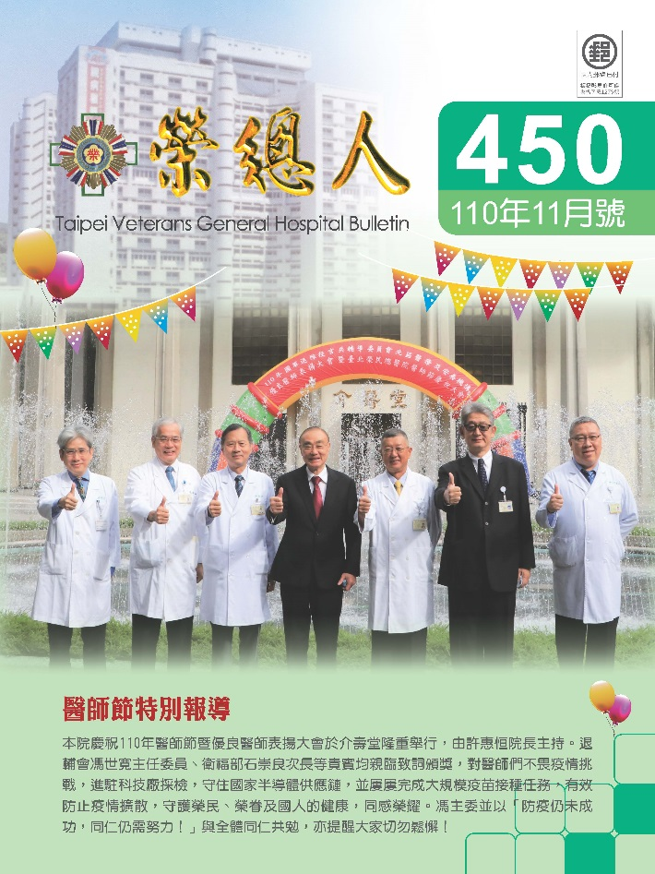
謝謝聆聽
敬請指導

